Slide 1
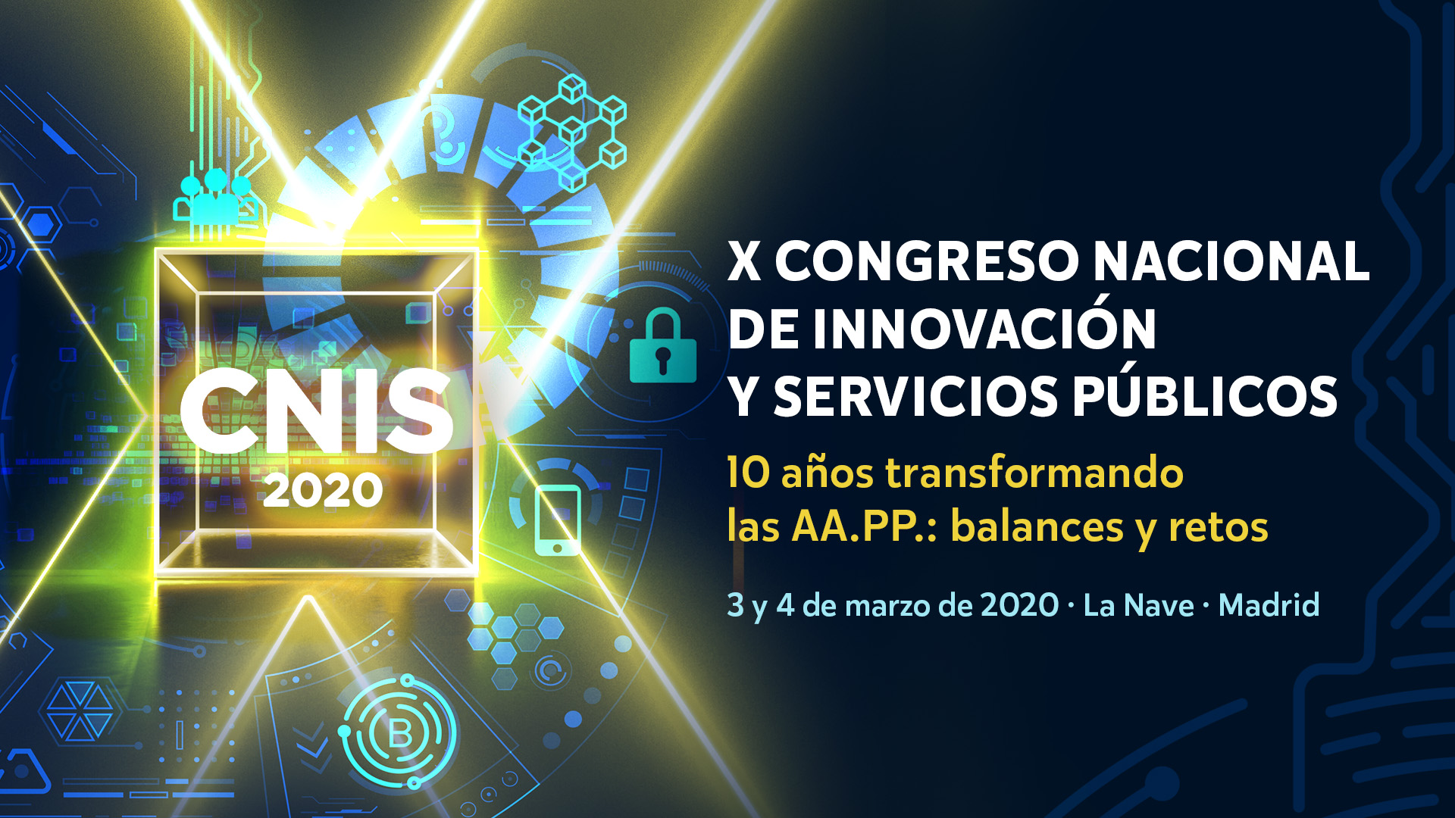

Slide 2
TÍTULO DE LA PONENCIA
Ponente/s

Slide 3
Utrera
Una ciudad smart

Slide 4
¿Qué no es una Smart City?
Una población que tiene una APP
Una población que tiene una solución tecnológica como el alumbrado público
Si alguien les viene hablar de Smart City
DESCONFÍEN

Slide 5
¿Qué es una Smart City?
Una población que utilice la tecnología para desarrollar una estrategia y mejorar los servicios públicos.
Sólo las ciudades y pueblos saben la verdad de la Smart City

Slide 6
La situación en 2017 … y ahora.
Soluciones tecnológicas muy buenas, pero:
Para problemas concretos.
Desconexas: cada uno sabe de su libro.
Proveedores luchando por las grandes ciudades.
Enfoque gestor de ciudad.

Slide 7
¿Qué pasa con las ciudades pequeñas y medias?
50k – 150k habitantes
Abandonadas
El mercado no responde a nuestras necesidades

Slide 8
Utrera Un paso adelante
Enfoque ciudadano
Estrategia de ciudad
Mallado territorial
Servicios públicos integración

Slide 9
Eje estratégico: MOVILIDAD
Objetivo: Reducción trafico privado en un 50% en 8 años
Alineado con la ciudad
Mallado Territorial: CENTROS EDUCATIVOS

Slide 10
Concepto Integral
Sistema Bus
Sistema Bici
Rutas
Parking
Admón. Enlace (Clave)
Medio Ambiente
Gestión
Smart City
Salud Responde
RSU
IPASEN (EDU)
Cámaras
Interface: Gestión de la Información
Otros Servicios
Web Tiempo Real
APP Tiempo Real
Plantillas Info
CIUDADANOS

Slide 11
Despliegue
1. Búsqueda de socios:
Wellness Telecom: Software
Telefónica: Hardware
¿? Abiertos a colaborar
2. Inversión: Compromiso real.
Utrera: 1M€ ahorro
3. Inicio: Enero 2018.
Lanzamiento: Mayo 2020

Slide 12
Proyectos en ejecución:
Desarrollo APP Ciudadana
Despliegue de parking inteligente.
CONCLUSIÓN:
Estrategia de ciudad.
Enfoque integral.

Slide 13
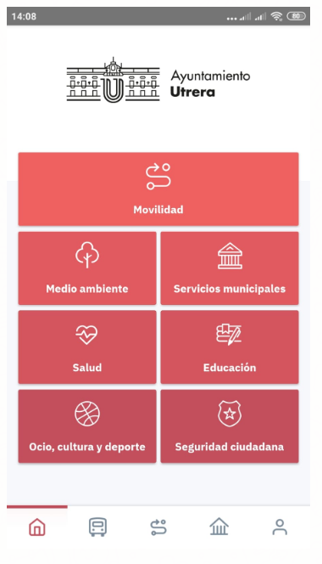
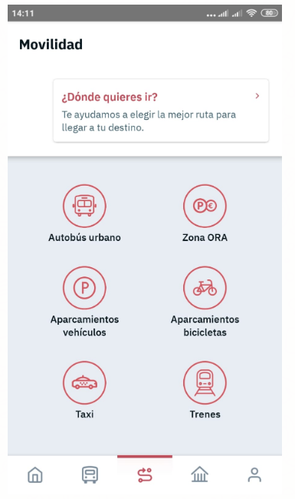
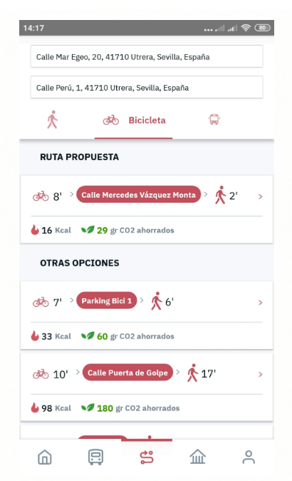

Slide 14
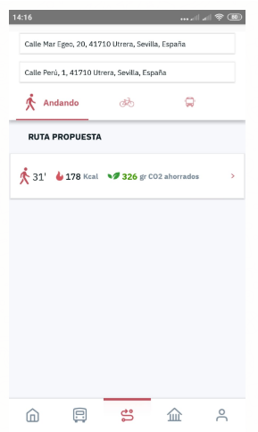

Slide 15
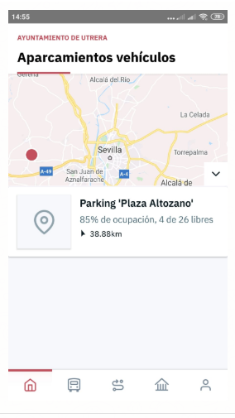
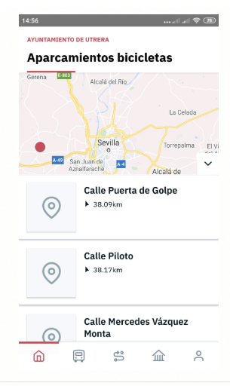
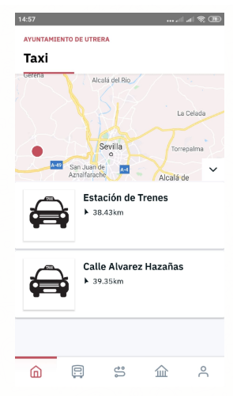

Slide 16
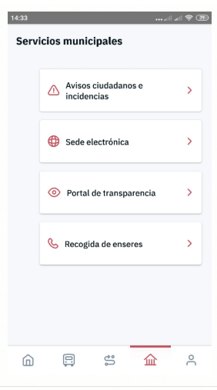
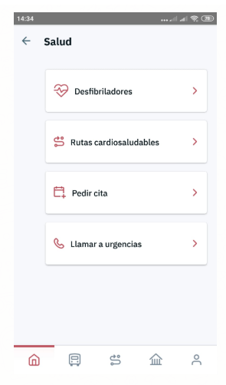
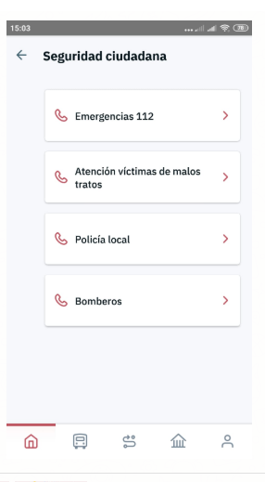

Slide 17
Smart City
Solución de información y gestión del tráfico en tiempo real que se compone de elementos de hardware y de una plataforma de gestión de la solución que procesa y analiza la información captada por los sensores.

